Slide 1
Penyakit pada anak
Muriana novariani

Slide 2
Gangguan pernapasan

Slide 3
Anatomi saluran Napas
Pembentukan : umur kehamilan 16 minggu pembentukan cabang bronchus. Umur 26-28 minggu : pembentukan alveoli sempurna.
Paru kanan : tiga lobus
Paru kiri : dua lobus dan lingula
Bayi : risiko tinggi masalah saluran napas :
Volume udara di saluran napas keih kecil
Paru yg lebih kaku
Lidah lebih besar
Pertukaran udara kurang efisien
Ukuran saluran napas lebih kecil sehingga adanya sumbatan di saluran napas atau pengecilan lumen berakibat fatal

Slide 4
Perbedaan anatomi

Slide 5
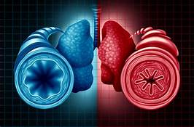
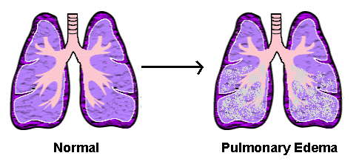
Fisiologi
Tekanan paru menurun → pada saat lahir
Penyakit paru pada anak :
OBSTRUKSI : penyempitan/sumbatan jalan napas. Contoh : asma, tersedak, bronchiolitis.
RESTRIKTIF : akibat penurunan fungsi paru. Contoh : edema paru, scoliosis, fibrosis pulmoner, kelemahan otot napas.

Slide 6
Penilaian klinis penyakit pernapasan
Anamnesis
Riwayat kelahiran, persalinan
Riwayat penyakit dahulu : Riwayat penyakit napas, berulang atau tidak.
Riwayat alergi/atopi
Riwayat penyakit keluarga
Faktor lingkungan
Pemeriksaan Fisik
Nilai peningkatan work of breathing seperti takipnea, napas cuping hidung,merintih, retraksi dada

Slide 7
Pemeriksaan fisik
Periksa telinga, hidungm tenggorokan apakah ada sumbatan atau kemerahan.
Dengarkan suara napas :
stridor/ ngorok → sumbatan di saluran napas atas :croup atau laryngomalacia.
Mengi : asma
Ronkhi

Slide 8
Pemeriksaan penunjang
Radiologi / rontgen, CT scan
Darah → analisis gas darah
Pulse oksimeter
Pulmonary functioning test : spirometry
Laryngoscopy dan bronkhoskopi untuk melihat apakah ada sumbatan.

Slide 9
Infeksi saluran napas
Epiglottitis (supraglottitis)
Definisi : infeksi bakteri di sekitar epiglottis.
Sering terjadi pada anak umur 2- 7 tahun.
Penyebab :
Infeksi Haemophilus influenzae type b (HIB) tersering sebelum ada vaksin → sekarang jarang.
Group A β-hemolytic streptococcus, Streptococcus pneumoniae, and Staphylococcus species

Slide 10
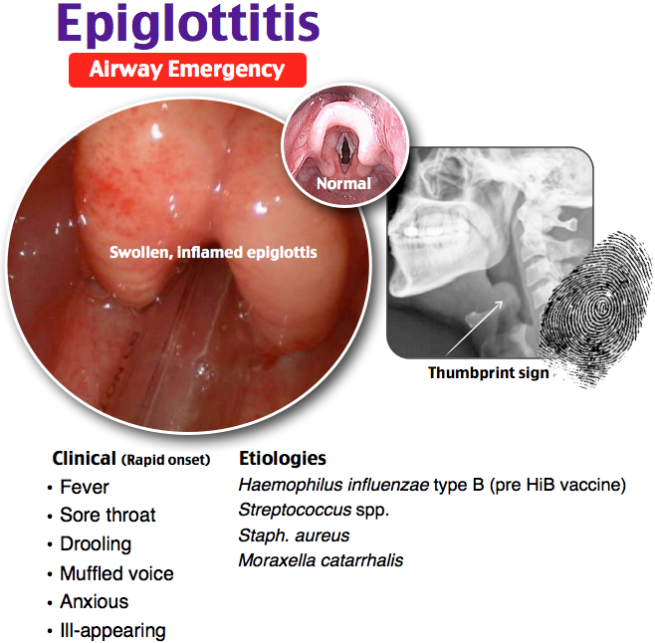
Gambaran klinis epiglottis
Sesk napas yang sangat progresif tanda gejala awal,
Demam tinggi dan wajah tampak sakit
Stridor
Sulit menelan dan ngeces.
Duduk dengan posissi tripod
Bisa terjadi serangan sesak napas mendadak.
Penanganan : pembebasan jalan napas: intubasi
Antibiotik intravena
.

Slide 11
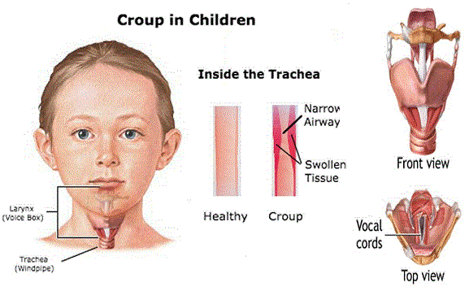
Laryngotracheobronchitis (croup)
Definisi : viral croup dan spasmodic croup. Disebabkan inflamasi mukosa dan edema di subglotis., larynx, trachea dan bronchus.
Penyebab tersering → virus.
Sering terjadi pada anak 6 bulan sampai 4 tahun.
Batuk spasmodic → sering pada anak prasekolah
Penyebab : virus parainfluenza

Slide 12
Gambaran klinis
Infeksi prodromal saluran napas selama 2-3 hari, diikuti stridor dan batuk.
Barky cough, demam, stridor, suara serak. Berlanbgsung 3-7 hari.
Bisa terjadi distress napas.
Stridor memburuk saat malam dan ketika rewel.
Dapat terjadi wheezing.

Slide 14
Penatalaksanaan
Supportif care ; hidrasi, penurun panas, oksigen,
Steroid
Bila sesak napas → nebul dengan acemic epinephrine aerosols,
Rawat inpa diperlukan bila anak sesak napas.

Slide 15
Pertusis
Infeksi saluran napas atas yang snagat menular ditandai dengan “whooping cough.”
Penyebab : Bordetella pertussis
Epidemiologi : pada orang yang tidak mempunyai imunitas / tidak divaksin pertussis. (DPT)
Penularan : lewat droplet. Toxin yang diproduksi merusak saluran napas dan memasuki darah.

Slide 16
Gambaran klinis
Inkubasi : 7-10 hari
Ada 3 stage :
Fase katarrrhal 1-2 minggu, ditandai dengan pilek, hidung buntu, mata merah, demam tidak tinggi.
Fase paroksismal 1- 6 minggu, batuk paroksismal yang khas. Ada jeda dengan tarikan napas (whoop) . Jarang pada bayi muda, Biasanya disertai sianosis, apnea dan tersedak saat batuk paroksismal. Di antara batuk kondisinya tampak baik dan tak panas.
Fase convalescence (minggu sampai bulan / 100 hari)
Diagnosis : leukositosis dominasi limfosit. Diagnosis pasti dengan kultur atau PCR.

Slide 18
Penatalaksanaan
Rawat inap pada bayi muda karena risiko apnea dan tersedak.
Bila perlu oksigen
Antibiotik golongan macrolide. Orang yang kontak erat juga diberikan.
Perawatan isolasi sampai antibiotic diberikan sekurangnya 5 hari.

Slide 19
Bronkhiolitis
Peradangan bronkhiolus sehingga menyebabkan debris sel dan mucus plug. Paling sering karena virus
Epidemiologi : anak dibawah 2 tahun
Biasa di musim penghujan
Penyebab paling sering Respiratory syncytial virus (RSV). Lebih jarang : human metapneumovirus, parainfluenza, adenovirus, 341 rhinovirus, influenza, and coronavirus.

Slide 20
Gambaran klinis
Gejala bertahap
Prgresif : takipneam wheezing , peningkatan work of breathing
Sering terjadi hypoxemia, terutama pada bayi kecil.
Risiko apnea pada bayi kecil terutama dengan Riwayat apnea of prematurity,
Pemeriksaan rontgen : hiperinflasi, air trapping dan atelectasis.
Membaik 2 minggu
Lebih dari 50% terjadi mengi berulang.
Diagnosis : gambaran klinis dan virologi.

Slide 21
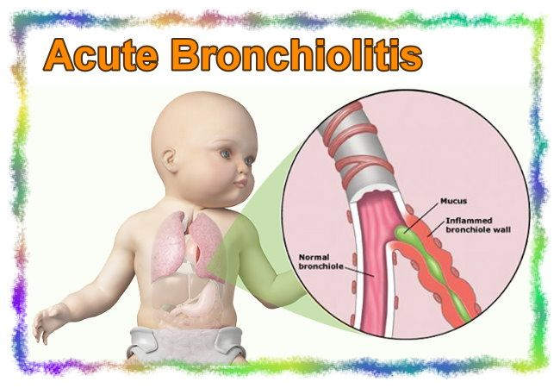
Penatalaksanaan
Pembersihan jalan napas, oksogen bila SpO2 < 90%.
Menghindari paparan asap rokok.
Nebulisasi dengan NaCl hipertonik
Indikasi rawat inap bila ada distress napas, apnea, dehidrasi, penyakit jantung bawaan,

Slide 22
Pneumonia
Infeksi parenkhim paru yang pada rontgen thorax terdapat infiltrate
Epidemiologi : kemiskinan, sosek rendah, banyak anak, prematuritas,
Etiologi : berbeda menurut umur.
Paling banyak virus
S. pneumoniae adalah bacterial pathogen paling sering
Staphylococcal pneumonias sering komplikasi empyema.

Slide 23
Gambaran klinis, diagnosis dan manajemen
Tergantung kausa
Virus: supportif
Bakteria : gejala lebih cepat berat. Diagnosis : leukositosis dominasi neutrophil, CRP meningkat
Mycoplasma Pneumonia : walking pneumonia, pada dewasa atau remaja.

Slide 24
Noninfeksi :
Asma : hipereaktif saluran napas
Definisi : inflamasi kronik, yang menyebaban batuk atau mengi berulang. Umumnya nocturnal. Membaik cepat dengan bronchodilator.
Epidemiologi : penyebab paling sering infeksi saluran napas anak. 50 -80%anak mulai mengalami asma saat 5 tahun.
Lebih besar risko bila ada asma prediktif indeks :
Mengalami dermatitis atopik
Riwayat orang tua asma
Alergi makanan
Eosinofil >4%

Slide 25
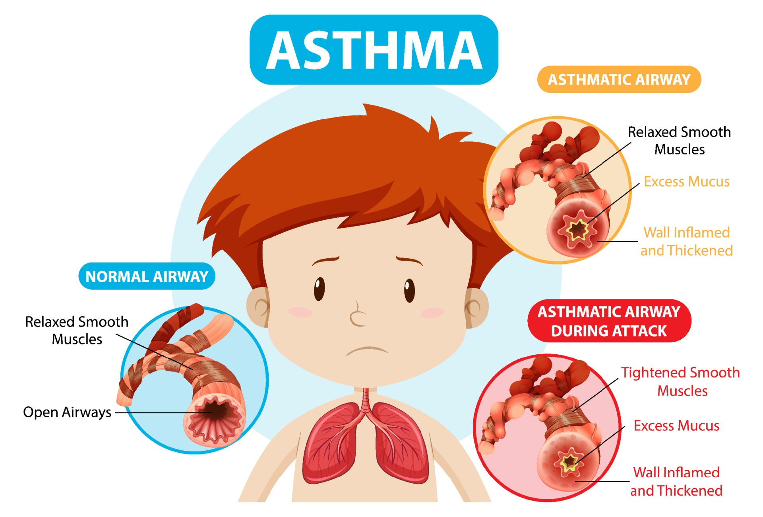
Penyebab asma
Faktor predisposisi : atopi, paparan asap rokok, infeksi viral, diet, polusi.
Trigger : aktivitas fisik, udara dingin, GERD, emosi
Komorbid : Rhinitis alergi, cystic fibrosis.
Patofisiologi : peningkatan produksi dan infiltrasi sel inflamasi dan mediator2, menyebabkan bronkhokonstriksi, edema mukosa saluran napas, peningkatan secret, dan mungkin remodelling saluran napas.

Slide 26
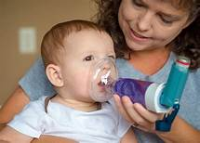
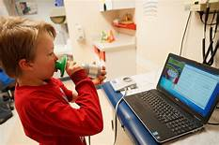
Diagnosis dan penatalaksanaan
Gambaran klinis dan respons terhadap bronchodilator.
Spirometri
Penatalaksanaan :
Assesment dan Monitoring
Edukasi
Terapi inhalasi dengan MDI
Menghindari pencetus dan terapi kommorbid
Pengobatan dengan pendekatan step up
n step down .

Slide 28
BPD, arpirasi benda asing, apnea
Bronkhopulmoary displasi : bayi (biasanya premature) yang membutuhkan oksigen sampai umur > 28 hari.
Apnea : henti napas lebih dari 20 detik, atau lebih singkat tetapi disertai bradikardia, biru, pucat.

Slide 29
Gangguan pencernaan

Slide 30
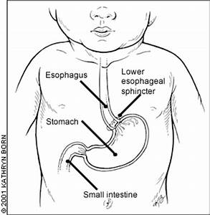
Gastroesofagel refluks
Gastroesophageal reflux (GER) adalah kondisi fisiologis “normal “ Ketika isi lambung Kembali ke esofasus.
Gastroesophageal reflux disease (GERD) kondisi patologis berhubugan dengan saluran cerna atau gejala pernapasan. 10% GER menjadi GERD

Slide 31
Fisiologi – patologi
Fisiologi normal : dorongan peristaltic membuat esofagus menelan makanan, ke dalam lambung. Bagian bawah sfingter esofagus (LES), yang dibentul otot melingkar yang berkontraksi menutup akhir esofagus yang bila relaks maka makanan masuk ke lambung.
Pathophysiology of GERD : ketidaksesuaian transien lower esophageal sphincter relaxation (TLESR) menjadi menyebab utama of GERD pada anak. Sehingga makanan yang sudah ditelan berbalik ke atas lagi. Lama kelamaan menyebablan inflamasi
Kelambatan pengosongan lambung .

Slide 32
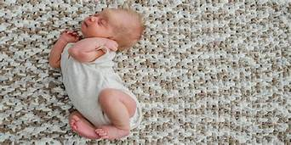
Gambaran klinis
Fisiologis
Sering gumoh, tapi bayi baik-baik saja.
Muntah ringan
Membaik setalh 6-12 bulan
Patologis
Muntah lebih sering
Terdapat gagal tumbuh
Sandifer syndrome
Mennolak makan karena esophagitis

Slide 33
Anak yang lebih besar :
Gejala esophagitis: nyeri epigastrium, heartburn, membaik dengan antacid atai makanan. Dipicu kopi, makanan berlemak
Gejala yang berhubungan : mualm mulut bau (halitosis) wheezing
Komplikasi : aspirasi, barret esofagus, striktr esofagus
Bayi yang menderita lebih 1 tahunperlu penanganan khusus.

Slide 34
Diagnosis
OMD dengan barium, tetapi test ii kurang tepat untyk GERD.
Uji pengosongan lambung (scintigraphy)
Pengukuran pH esofagus merupakan gold standar GERD tapi tidak selalu dianjurkan.Diagnosis of GERD berdasarkan episode asidifikasi
Endoskopi dengan biopsy
Bronkhoskopi dengan pembersihan bronchus.

Slide 35
Penanganan
Konservatif :
Positioning, setengah duduk ata miring kanan
Makannan porsi kecil dan sering, thickening milk,
Obat dengan antacid, histamine H2-blockers, and proton-pump inhibitors is effective in reducing the irritation caused by the refluxate.
Agen motilitas usus : erythromycin or metoclopramide.
Pembedahan
Bila konservatif gagal .

Slide 36
Muntah karena masalah usus
HPS / hipertrofic pyloric stenosis
Penebalan pylorus nebyebabkab onstrusi → mutah nyemprot.

Slide 37
Gambaran klinis
Muntah non billous, cairan seperti susu, mulai 2-3 minggu
Muntah nyemprot , beberapa saat setelah makan.
Bayi menjadi rewel
5% of pasien kuning, dihubungkan dengan enzim glucuronyl transferase yg rendah.
Dehidrasi dan abnormalitas elektrolit

Slide 38
Pemeriksaan Fisik
hypertrophied pylorus muscle dapat teraba di atas umbilicus, disebut tanda ‘olive’.
Setelah makan gerak usus hiperperistaltik
Muntah terus menurs menyebabkan hypochloremic, hypokalemic, metabolic alkalosis.
Pemeriksaan radiologi : USG untuk mengukur Panjang otot pylorus dan ketebalannya.

Slide 39
Nyeri akut abdomen
Definisi : nyeri perut mendadak yang memerlukan evaluasi, diagnosis dan penanganan segera. Nyeri yang bersumber dari kasus bedah memerlukan Tindakan bedah segera.
Anamnesis : Riwayat trauma , nyeri perut sebelumnya atau Riwayat operasi sebelumnya, infeksi dan penggunaan obat. Demam, muntah, diare, konstipasu, mual, nyeri saat kencing, atau nyeri memburuk dengan makanan.
Pemeriksaan fisik : status generalis.
Nyeri hilang timbul : kolik. Kekakuan dinding abdomen : peritoneal proses. Nyeri terus menerus : strangulasi usus.
Pemeriksaan abdomen :
Sumbatan usus : metalik sound, distensi abdomen, tegang, terlihat gerak usus.
Peritonitis : suara peristaltic menurun, dinding perut kaku, nyeri tekan lepas.

Slide 40
Pemeriksaan penunjang
Pemeriksaan radiologi bertujuan untuk mengidentifikasi obstruksi, massa, udara bebas.
USG
CT scan
Pemeriksaan dengan kontras.
Pemeriksaan laboratorium : Darah rutin, CRP, urinalisis, panel metabolic, fungsi liver, amylase dan lipase, tes kehamilan dan penyakit menular seksual bila ada indikasi.

Slide 41
Kausa spesifik
Appendisitis
Pankreatitis akut
Cholesistitis

Slide 42
Konstipasi
Definisi : kesulitan BAB, nyeri saat BAB, nyero periut, retensi feses. Feses biasanya keras dan kering.
Konstipasi biasanya dihubungkan dengan encopresis.
Sangat serig terjadi pada anak.
Mulai saat bayi → konstipasi organic, setelah toilet training dan konstipasi fungsional.
Frekuensi normal BAB tergantung umur.

Slide 43
Etiologi
Fungsional: kontraksi anal spinchter yang tidak sesuai. Biasanya karena anak menahan BAB. Feses keras, sakit dan ukuran besr. Sering dosertai encopresis, fecal halitosis, abdominal distension dan nyeri, anorexia, urinary tract problems (from pelvic displacement), dan psychosocial problems.
Organic constipation : kejadian < 5% sering terjadi pada bayi awal.
Hirschsprung disease
Neuroenteric dysfunction secondary to ischemi
trauma
spinal cord abnormality
Abnormalitas anatomis
Medications
Systemic disease (dehydration, celiac disease, hypothyroidism, cystic fibrosis, diabetes mellitus)
Infant botulism
Anorexia nervosa

Slide 45
Penatalaksanaan
Konstipasi ringan dengan menambah serat, meningkatkan jumlah minum.
Konstipasi fugsional : membersihkan massa feses, melubakkan fesesm edukasi keluarga.
Melunakkan feses : polyethylene glycol solutions, magnesium salts, mineral oil, enemas, or manual disimpaction.
Terapi maintenens : osmotic laxative (such as polyethylene glycol)
Edukasi merupakan bagian paling penting : identification and correction of triggers, creation of a regular toilet schedule, removal of negative reinforcements, and creation d creation of a positive environment.

Slide 46
Diare
Diare adalah BAB lebih dari 3x dalam 24 jam, dengan konsitensi cair.
Selama terjadi diare, tubuh akan kehilangan cairan dan elektrolit secara cepat. Pada saat yang bersamaan, usus kehilangan kemampuannya untuk menyerap cairan dan elektrolit yang diberikan kepadanya.
Bayi dan anak yang lebih kecil lebih mudah mengalami dehidrasi dibanding anak yang lebih besar dan dewasa. Oleh karena itu, mencegah atau mengatasi dehidrasi merupakan hal penting dalam penanganan diare pada anak

Slide 47
Etiologi
Infeksi
virus, bakteri dan parasit merupakan penyebab diare tersering. Virus, terutama Rotavirus merupakan penyebab utama (60-70%) diare infeksi pada anak, sedangkan sekitar 10-20% adalah bakteri dan kurang dari 10% adalah parasit.
Non infeksi
Alergi
intoleransi

Slide 48
Pemeriksaan fisik dan tata laksana
Tanyakan berapa kali BAB
Adakah lendir atau darah
Gejala lain seperti muntah
Nilai derajat dehidrasi
Diberikan Cairan rehidrasi oral . Cairan rehidrasi oral (CRO) atau yang dikenal dengan nama ORALIT adalah cairan yang dikemas khusus, mengandung air dan elektrolit digunakan untuk mencegah dan mengatasi dehidrasi saat diare.

Slide 49
Terapi rehidrasi
Tanpa dehidrasi
Pada keadaan ini, buang air kecil masih seperti biasa. ASI diteruskan, tidak perlu membatasi atau mengganti makanan, termasuk susu formula. Dapat diberikan CRO 5-10 ml setiap buang air besar cair.
Dehidrasi ringan-sedang
Anak terlihat haus dan buang air kecil mulai berkurang. Mata terlihat agak cekung, kekenyalan kulit menurun, dan bibir kering. Pada keadaan ini, anak harus diberikan cairan rehidrasi dibawah pengawsan tenaga medis, sehingga anak perlu dibawah ke rumah sakit. CRO diberikan sebanyak 15-20 ml/kgBB/jam. Setelah tercapai rehidrasi, anak segera diberi makan dan minum. ASI diteruskan. Pemberian minuman seperti cola, gingerale, aple juice, dan minuman olah raga (sports drink) umumnya mengandung kadar karbohidrat dan osmolaritas yang tinggi. Minuman tersebut dapat menyebabkan diare osmotik yang lebih berat disamping mengandung kadar Na yang rendah sehingga sering menyebabkan hiponatremia. Teh sebaiknya tidak digunakan sebagai cairan rehidrasi karena juga mengandung kadar Na yang rendah. Makanan tidak perlu dibatasi karena pemberian makanan akan mempercepat penyembuhan. Pemberian terapi CRO cukup dilaksanakan pada ruang observasi di UGD atau Ruang Rawat Sehari.

Slide 50
Dehidrasi Berat
Selain gejala klinis yang terlihat pada dehidrasi ringan-sedang, pada keadaan ini juga terlihat napas yang cepat dan dalam, sangat lemas, keasadaran menurun, denyut nadi cepat, dan kekenayalan kulit sangat menurun. Anak harus dibawa segera ke Rumah Sakit untuk mendapat cairan rehidrasi melalui infus.

Slide 51
Dietetik
Memuasakan anak yang menderita diare akut hanya akan memperpanjang durasi diarenya.
Air susu ibu harus diteruskan pemberiannya.
Pada bayi yang telah mendapat susu formula, susu formula bebas laktosa hanya diberikan kepada bayi yang mengalami dehidrasi berat dan bayi yang secara klinis memperlihatkan intoleransi laktosa berat dan diarenya bertambah pada saat diberikan susu. Susu tersebut dapat diberikan selama 1 minggu. Intoleransi laktosa umumnya bersifat sementara akibat adanya kerusakkan mukosa usus. Aktivitas laktase akan kembali normal begitu epitel mukosa usus mengalami regenerasi. Gejala intoleransi laktosa mencakup diare cair profus, kembung, sering flatus, sakit perut, kemerahan di sekitar anus dan tinja berbau asam.

Slide 52
Antibiotika
Antibiotika tidak diberikan secara rutin pada diare akut, meskipun dicurigai adanya bakteri sebagai penyebab keadaan tersebut, karena sebagian besar kasus diare akut merupakan self limiting. Pemberian antibiotika yang tidak tepat akan memperpanjang keadaan diare akibat disregulasi mikroflora usus.

Slide 53
Lintas diare
Berikan oralit
Berikan tablet Zinc selama 10 hari berturut-turut
Teruskan ASI-makan
Berikan antibiotik secara selektif
Berikan nasihat pada ibu/keluarga

Slide 54
Gangguan Sistem Genitourinaria

Slide 55
Infeksi saluran kencing
Pada sebagian anak-anak, ISK ini tidak menunjukkan gejala klinis sehingga sulit sekali terdeteksi selain lewat pemeriksaan laboratorium kultur urin.
ISK umumnya terjadi pada anak perempuan dimana uretranya lebih pendek dan lebih dekat ke anus, sehingga memungkinkan bakteri berpindah dari usus ke kandung kemih.
Anak laki-laki yang tidak disunat juga memiliki resiko 4-10 kali lebih tinggi terkena ISK dikarenakan kulup penis yang biasanya tidak sepenuhnya dibersihkan, jadi tempat bersarangnya bakteri.

Slide 56
Diagnosis
Diagnosis klinis ISK dapat ditegakkan sehingga dapat diterapi dengan antibiotik empiris meskipun belum ada hasil biakan urin, apabila:
a. Anak dengan demam disertai kelainan pada urinalisis seperti leukosituria, uji nitrit positif, leukosit esterase positif.
b. Anak dengan keluhan gangguan berkemih seperti disuria, polakisuria,
urgency, frequency, ngompol, nyeri pinggang disertai dengan kelainan
pada urinalisis seperti leukosituria, uji nitrit positif, leukosit esterase positif.

Slide 57
Perlu dipikirkan ISK apabila :
a. Sepsis pada neonatus (sepsis neonatorum)
b. Anak (terutama neonatus dan bayi) dengan demam yang tidak jelas
penyebabnya.
c. Neonatus dengan ikterus berkepanjangan (> 2 minggu) d. Anak dengan kolestasis.
e. Anak dengan keluhan gangguan berkemih seperti disuria, polakisuria,
urgency, frequency, ngompol, nyeri pinggang
f. Anak dengan temuan adanya kelainan pada ginjal dan saluran kemih, misalnya hidronefrosis, urolitiasis, kandung kemih neurogenik, dll.. g. Anak tanpa gejala klinis dengan kelainan pada urinalisis seperti
leukosituria, uji nitrit positif, leukosit esterase positif, bakteriuria.
h. Anak dengan hematuria.

Slide 58
Penatalaksanaan
ISK simtomatik harus segera diterapi dengan antibiotik secara empiris berdasarkan pola resistensi kuman setempat (sebelum ada hasil biakan urin dan uji resistensi), dan kemudian disesuaikan dengan hasil biakan urin.
Jika pola resistensi kuman setempat tidak ada, dapat digunakan pola resistensi kuman dari tempat lain atau berdasarkan literatur.

Slide 59
Indikasi rawat inap
ISK pada neonatus, pielonefritis akut, ISK dengan komplikasi gagal ginjal dan hipertensi, ISK disertai sepsis atau syok, serta ISK dengan keadaan umum toksik, kesulitan asupan oral, muntah dan dehidrasi

Slide 60
Pemberian antibiotik sebagai terapi ISK:
a. Untuk ISK bawah atau sistitis: 5 – 7 hari, per oral
b. Untuk ISK atas atau pielonefritis akut: 7- 10 hari, parenteral. Jika setelah 3-4 hari pemberian antibiotik parenteral tampak perbaikan klinis, pengobatan dapat dilanjutkan dengan antibiotik oral sampaipemberian antibiotik selesai atau lama pemberian parenteral dan oral:7-10 hari (switch therapy).
c. Untuk ISK pada neonatus: 10 – 14 hari, parenteral
d. Pemberian antibiotik parenteral harus dipertimbangkan pada anak yang toksik, muntah, dehidrasi, ataupun yang mempunyai kelainan pada sistem saluran kemih.
e. Jika kondisi pasien tidak membaik dalam waktu 48 jam, perlu dilakukan biakan urin ulangan dan pertimbangkan melakukan pemeriksaan pencitraan segera untuk mengetahui kelainan urologi.

Slide 61
ISK kompleks
ISK dengan uropati obstruktif, RVU, neurogenic bladder, hidronefrosis, katup uretra posterior, dll)
Pada ISK kompleks, dianjurkan pemeriksaan USG setiap 6 bulan – 1 tahun untuk mengevaluasi kondisi obstruksi, dan mendeteksi parut ginjal dengan skintigrafi DMSA atau PIV setiap 1-2 tahun sekali untuk menilai timbulnya jaringan parut dan progresivitasnya..

Slide 62
Glomerulonefritis
Glomerulonefritis adalah suatu istilah umum yang dipakai untuk menjelaskan berbagai macam penyakit ginjal yang mengalami proliferasi dan inflamasi di glomerulus akibat suatu proses imunologis.
Glomerulonefritis akut yang paling sering terjadi pada anak di negara berkembang adalah setelah infeksi bakteri streptokokus beta hemolitikus grup A, yaitu Glomerulonefritis Akut Pasca infeksi Streptokokus (GNAPS).

Slide 63
Hasil penelitian-penelitian pada binatang dan penderita GNAPS menunjukkan adanya kemungkinan proses imunologis sebagai penyebab, diantaranya sebagai berikut:
1. Terperangkapnya kompleks antigen-antibodi dalam glomerulus yang kemudian akan merusaknya.
2. Proses auto-imun kuman Streptokokus yang bersifat nefritogenik dalam tubuh menimbulkan badan autoimun yang merusak glomerulus.
3. Streptokokus nefritogen dan membran basalis glomerulus mempunyai komponen antigen yang sama sehingga dibentuk zat anti yang langsung merusak membrana basalis glomerulus.

Slide 64
Gejala klinis
Terjadi secara tiba-tiba, 7–14 hari setelah infeksi saluran nafas (faringitis), atau 3-6 minggu setelah infeksi kulit (piodermi).
Gambaran klinis GNAPS sangat bervariasi, kadang-kadang gejala ringan atau tanpa gejala sama sekali, kelainan pada urin ditemukan secara kebetulan pada pemeriksaan rutin.
Pada anak yang menunjukkan gejala berat, tampak sakit parah dengan manifestasi oliguria, edema, hipertensi, dan uremia dengan proteinuria, hematuria dan ditemukan cast.
Kerusakan pada dinding kapiler gromelurus mengakibatkan hematuria/kencing berwarna merah daging dan albuminuria., Gejala overload cairan berupa sembab3 (85%), sedangkan di Indonesia6 76.3% kasus menunjukkan gejala sembab orbita dan kadang-kadang didapatkan tanda-tanda sembab paru (14%), atau gagal jantung kongestif (2%).
Hematuria mikroskopik ditemukan pada hampir semua pasien (di Indonesia 99.3%).6 Hematuria gros (di Indonesia6 53.6%) terlihat sebagai urin berwarna merah kecoklatan seperti warna coca-cola.

Slide 65
Kadang-kadang terjadi krisis hipertensi yaitu tekanan darah mendadak meningkat tinggi dengan tekanan sistolik > 200 mm Hg, dan tekanan diastolik > 120 mmHg. Sekitar 5% pasien rawat inap mengalami ensefalopati hipertensi (di Indonesia 9.2%), dengan keluhan sakit kepala hebat, perubahan mental, koma dan kejang.

Slide 66
PENATALAKSANAAN
Penatalaksanaan pasien GNAPS meliputi eradikasi kuman dan pengobatan terhadap gagal ginjal akut dan akibatnya
Antibiotik. Pengobatan antibiotik untuk infeksi kuman streptokokus yang menyerang tenggorokan atau kulit sebelumnya, tidak mempengaruhi perjalanan atau beratnya penyakit. Meskipun demikian, pengobatan antibiotik dapat mencegah penyebaran kuman di masyarakat sehingga akan mengurangi kejadian GNAPS dan mencegah wabah
Suportif . Tidak ada pengobatan spesifik untuk GNAPS, pengobatan hanya merupakan simptomatik. Pada kasus ringan, dapat dilakukan tirah baring, mengatasi sembab kalau perlu dengan diuretik, atau mengatasi hipertensi yang timbul dengan vasodilator atau obat-obat anti hipertensi yang sesuai.

Slide 67
Edukasi penderita Penderita dan keluarganya perlu dijelaskan mengenai perjalanan dan prognosis penyakitnya. Keluarga perlu memahami bahwa meskipun kesembuhan yang sempurna diharapkan (95%), masih ada kemungkinan kecil terjadinya kelainan yang menetap dan bahkan memburuk (5%).

Slide 68
PROGNOSIS
Sebagian besar pasien akan sembuh, tetapi 5% di antaranya mengalami perjalanan penyakit yang memburuk dengan cepat pembentukan kresen pada epitel glomerulus.

Slide 69
Integrasi PKM dengan Pembelajaran
Integrasi hasil pengabdian dengan judul Praktik 3M Sebagai Upaya Pencegahan Penularan Covid-19 Untuk Anak, sudah di integrasikan dalam pembelajaran teori mata kuliah ilmu kesehatan anak dengan menerapakan praktik 3 M selama masa pandemi covid-19.

Slide 70
Terima kasih

